Slide 1
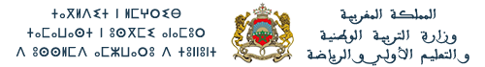
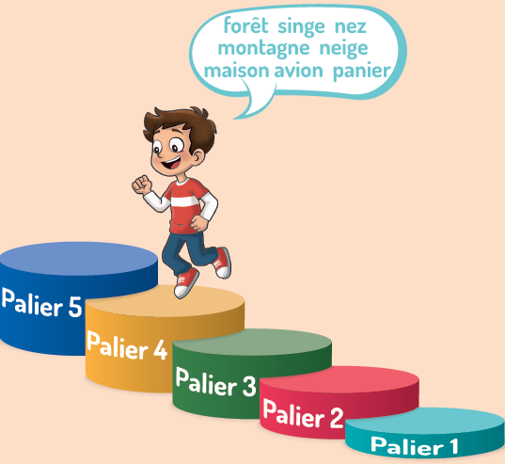
PROGRAMME DE REMEDIATION INTENSIVE
-FRANÇAIS-
Parcours : 1
5e /6e AP
Palier : 4
Séance : 7
Version expérimentale pour les Ecoles Pionnières. En cours d’amélioration.

Slide 2


Pour l’enseignant(e)
Recommandations générales pour les enseignant(e)s
. 1. Se préparer : lire attentivement l’ensemble des diapositives en amont afin de s’en imprégner et élaborer la carte mentale de la leçon, et anticiper les enchaînements.
2. Couvrir le contenu de la leçon avec une vérification permanente de la compréhension : ne pas sauter de diapositives et vérifier la compréhension; en maintenant un rythme soutenu sans temps mort;
3.Rester fidèle au scénario pédagogique : suivre les consignes du ruban didactique activement, sans se limiter à une lecture passive.
4.Expliquer les consignes: s’assurer que tous les élèves comprennent les consignes des activités, en les invitant à les reformuler ou à les réexpliquer, si besoin, dans leur langue maternelle.
5.Donner un feed back riche et systématique : solliciter la participation du maximum d’ élèves en les questionnant et en corrigeant les erreurs.
6.Adopter une posture dynamique : circuler dans la classe, capter l’attention par des explications, et au besoin , illustrer par des exemples;

Slide 3
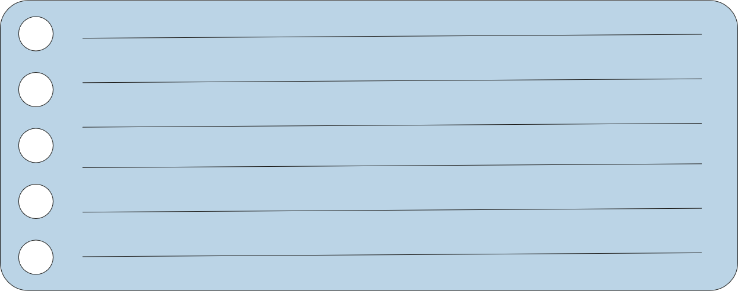

À la fin de la séance d’aujourd’hui, au moins 80% des élèves doivent être capables de :
Comprendre et produire les mots du vocabulaire: chanteur – ambulance – trembler – dentiste – viande – manger - musicien
Identifier, nommer, lire et écrire des mots avec les graphèmes complexes: an-am-en-em-ian•

Slide 4
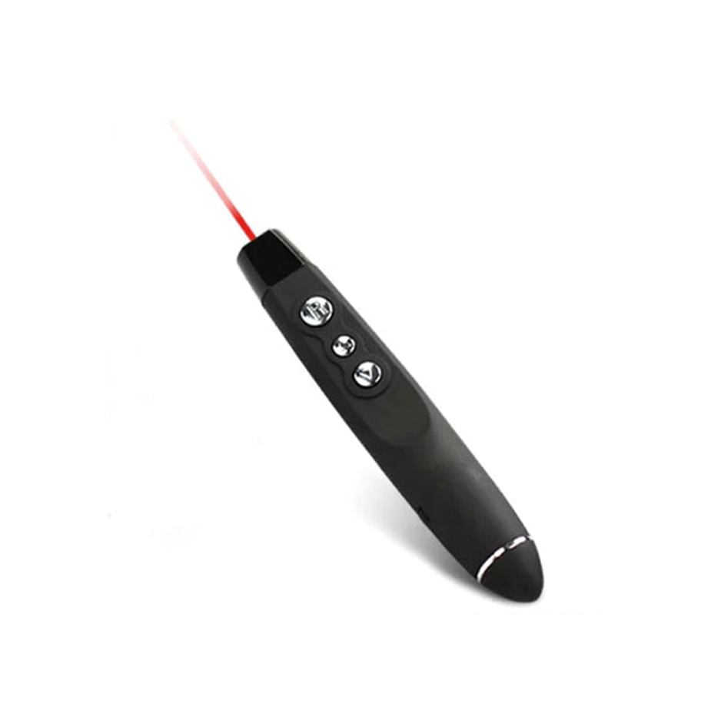


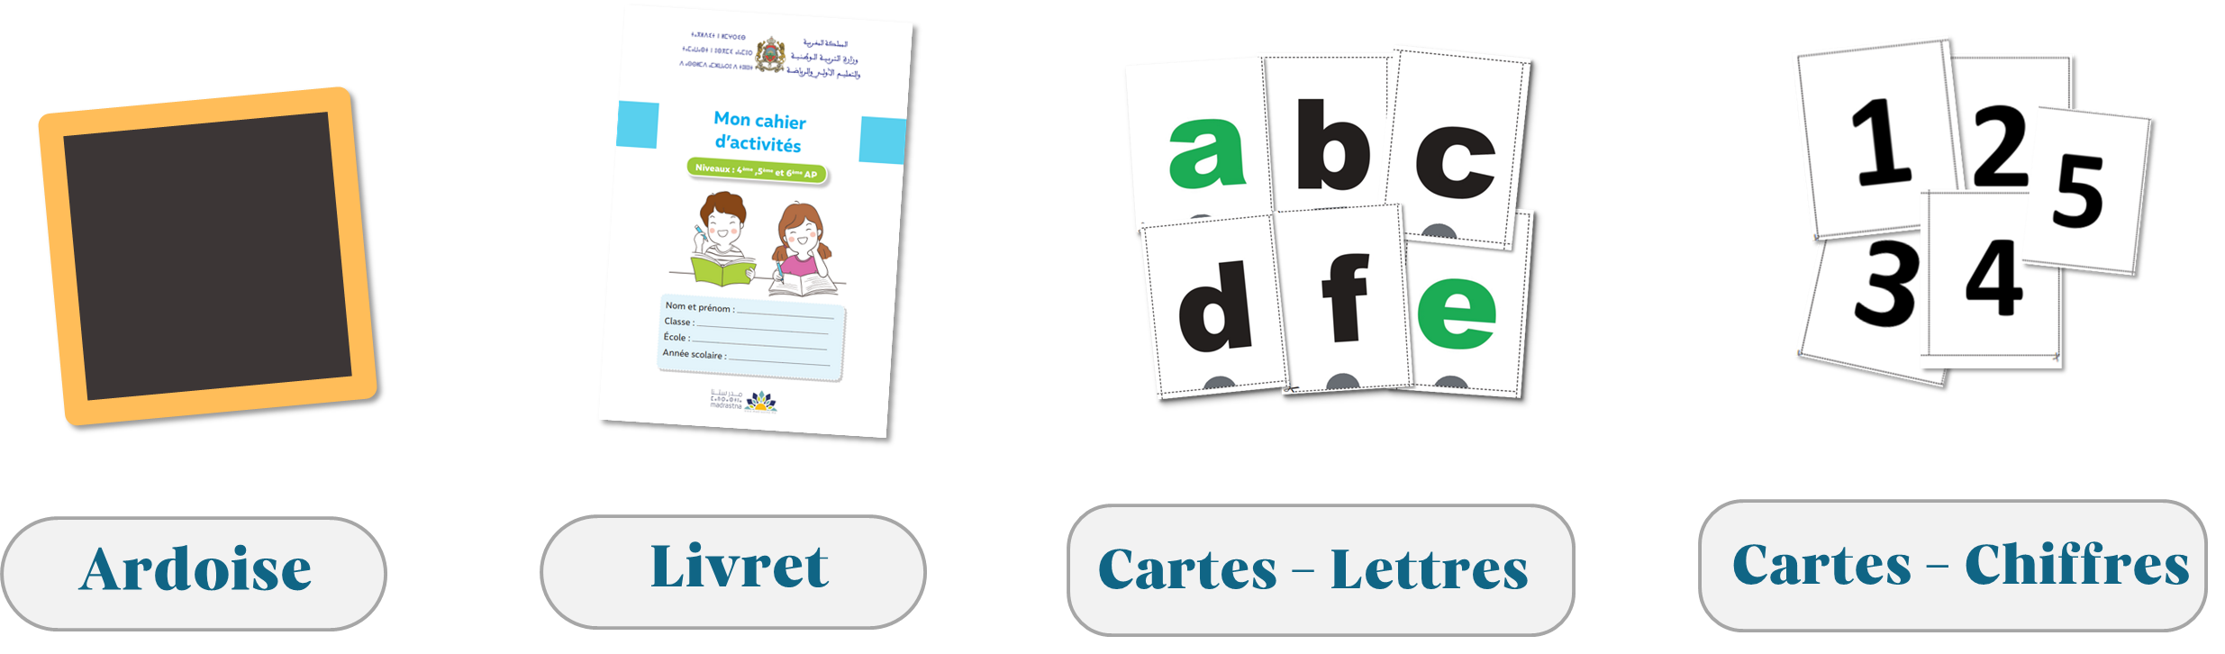


Pour l’enseignant ( e)
Matériel technique
PC + PPT
Pointeur
Projection ajustée
Matériel didactique
Ardoise
Cahier
Livret

Slide 5
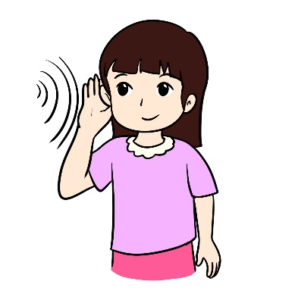
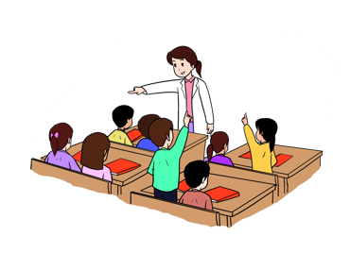
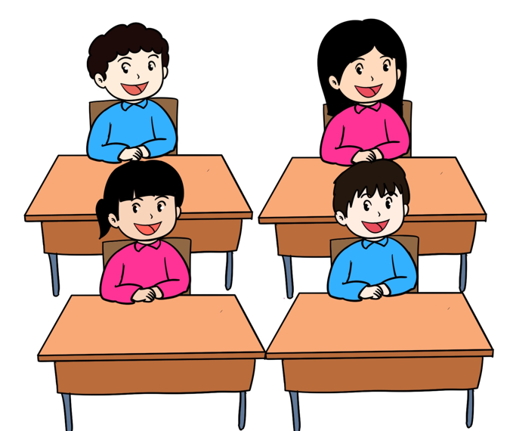

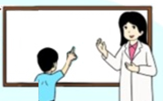
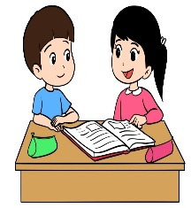
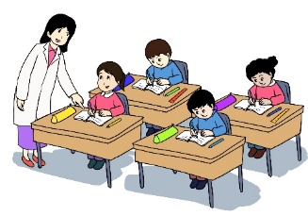
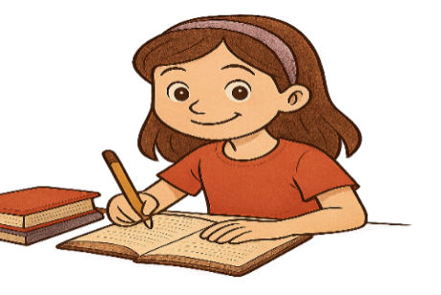
Pour l’enseignant ( e)
Pictogrammes pour la gestion de la séance.
Modelage.
Les élèves écoutent.
Questions directes.
L’enseignant( e) désigne des élèves.
Répétition chorale.
Toute la classe
répète.
Observation.
Les élèves observent.
Passage au tableau.
Un élève réalise la tâche.
Travail en binôme.
Les élèves travaillent à deux .
Pratique autonome.
L’enseignant(e) circule entre les rangs.
Devoir à la maison.
Les élèves recopient leurs devoirs

Slide 6

Plan de la séance
1.Rituel
10 min
Dictée flash
30 min
2.Vocabulaire
3.Lecture
4.Écriture
40 min
15 min
5.Pratique autonome
15 min
6. Jeu
10 min

Slide 7
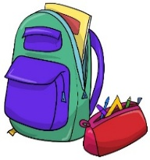


1. Rituel | 2. Vocabulaire | 3. Lecture | 4.Ecriture | 5.Pratique autonome | 6.Jeu
Bonjour. Prenez vos ardoises, vos cahiers et vos livrets de français
Ardoise
Cahier
Livret

Slide 8
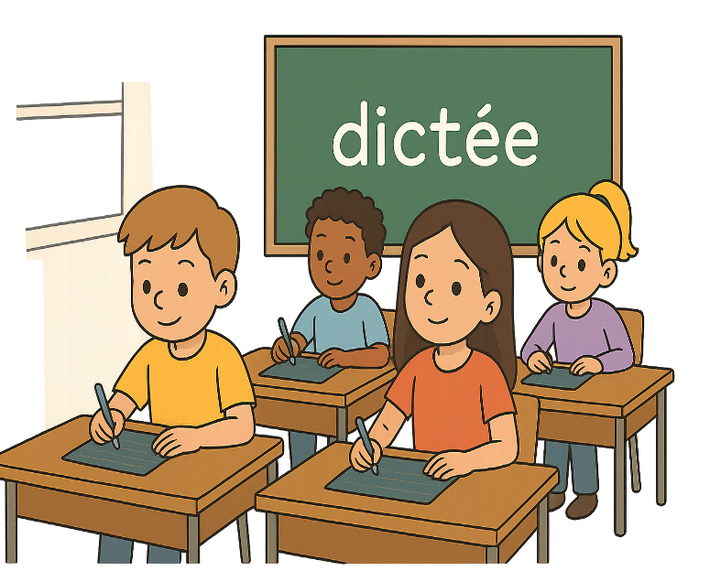
10 min
Rituel
Dictée flash
Version provisoire pour la formation des enseignants

Slide 9
1. Rituel | 2. Vocabulaire | 3. Lecture | 4.Ecriture | 5.Pratique autonome | 6.Jeu
Prenez vos ardoises.

Slide 10
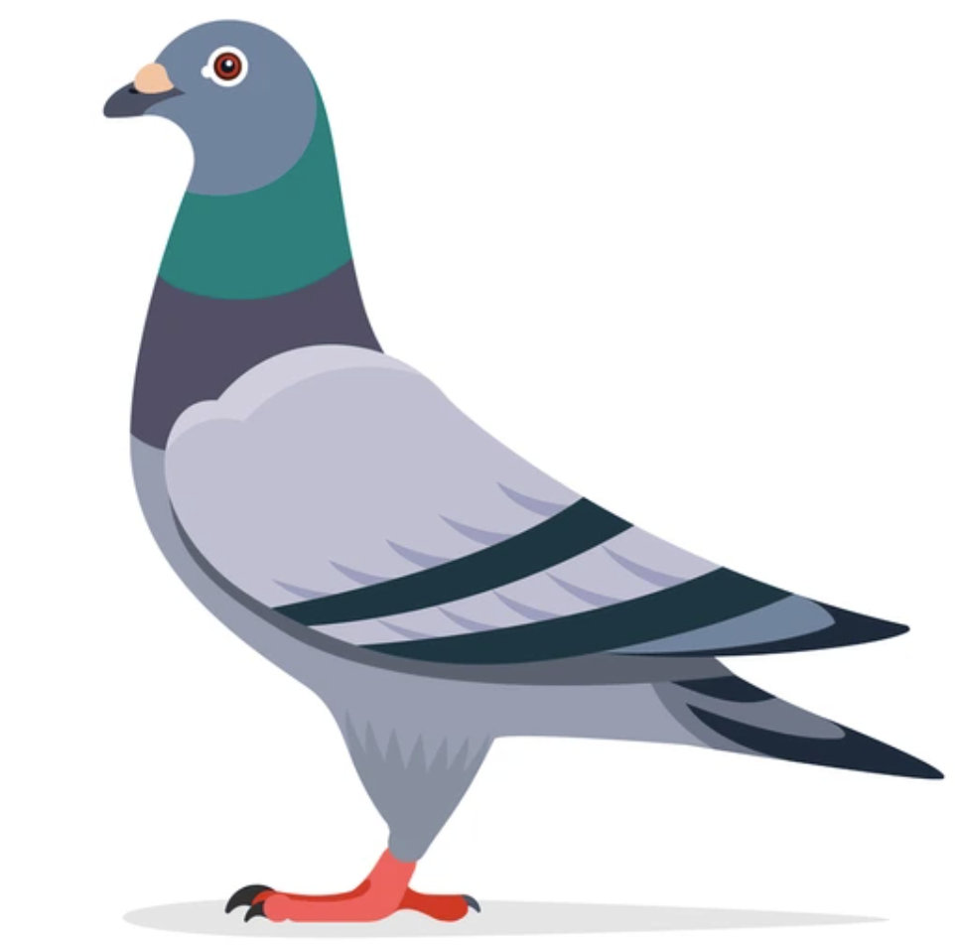
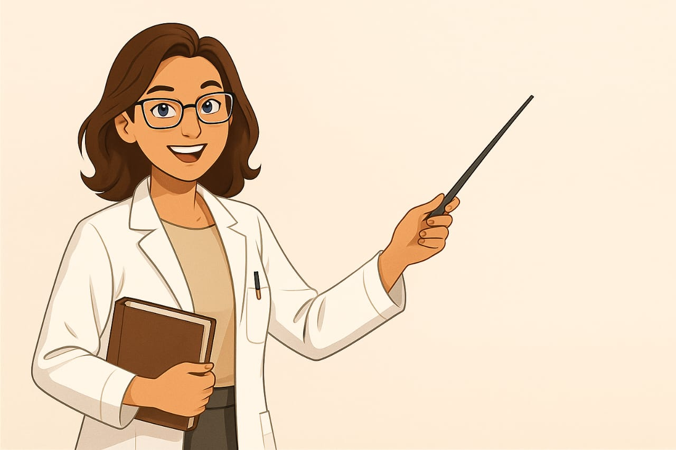
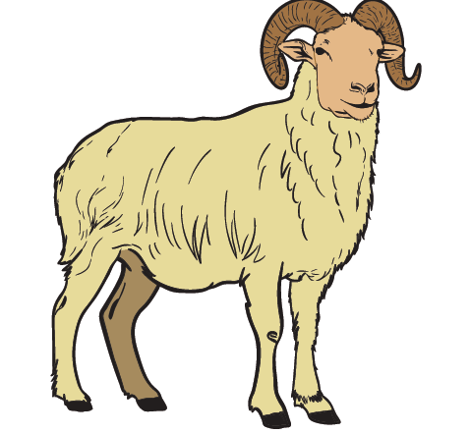

1. Rituel | 2. Vocabulaire | 3. Lecture | 4.Ecriture | 5.Pratique autonome | 6.Jeu
Bonjour. On commence la séance par la dictée.

Slide 11
1. Rituel | 2. Vocabulaire | 3. Lecture | 4.Ecriture | 5.Pratique autonome | 6.Jeu
Observez l’image et écrivez le mot.
Levez les ardoises .

Slide 12
1. Rituel | 2. Vocabulaire | 3. Lecture | 4.Ecriture | 5.Pratique autonome | 6.Jeu
Le mou-ton. Le mouton. Corrigez..
Le mouton

Slide 13
1. Rituel | 2. Vocabulaire | 3. Lecture | 4.Ecriture | 5.Pratique autonome | 6.Jeu
Observez l’image et écrivez le mot.
Levez les ardoises .

Slide 14
1. Rituel | 2. Vocabulaire | 3. Lecture | 4.Ecriture | 5.Pratique autonome | 6.Jeu
Un a-vion. Un avion Corrigez.
Un avion

Slide 15
1. Rituel | 2. Vocabulaire | 3. Lecture | 4.Ecriture | 5.Pratique autonome | 6.Jeu
Observez l’image et écrivez le mot.
Levez les ardoises .

Slide 16
1. Rituel | 2. Vocabulaire | 3. Lecture | 4.Ecriture | 5.Pratique autonome | 6.Jeu
Le pi-geon. Le pigeon. Corrigez.
Le pigeon

Slide 17

Vocabulaire
chanteur – ambulance – trembler –boulanger- dentiste – viande – manger- musicien
Version provisoire pour la formation des enseignants

Slide 18
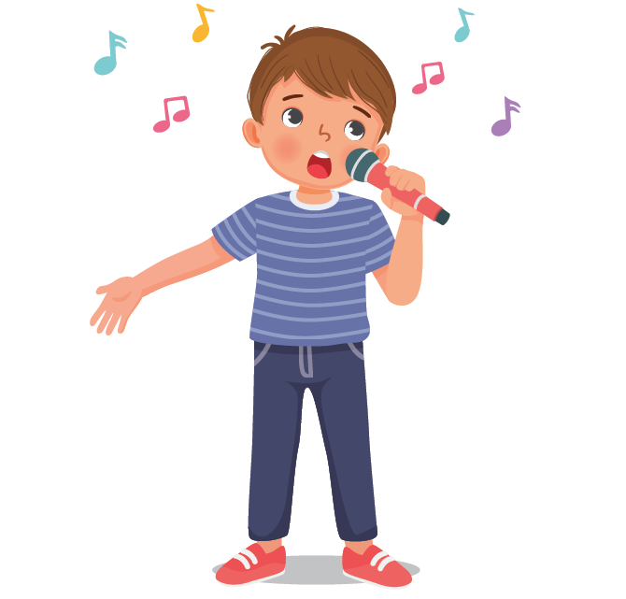
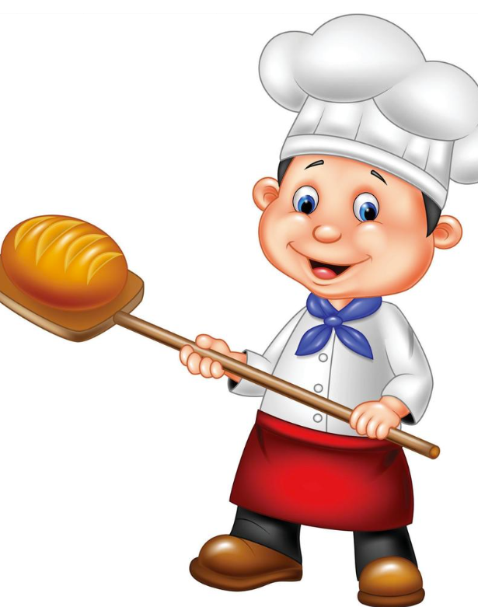

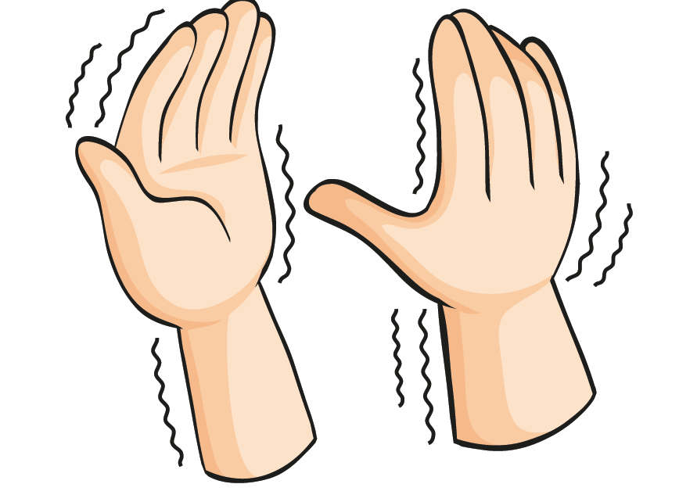
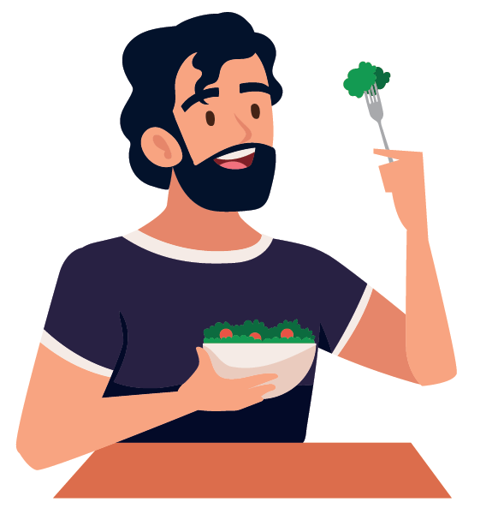
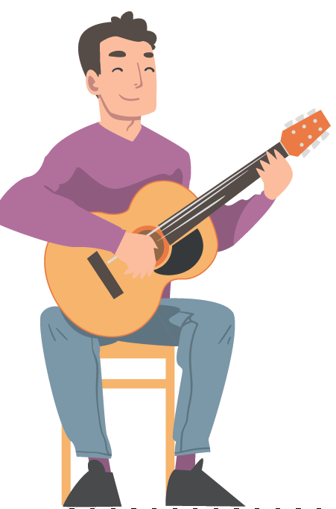

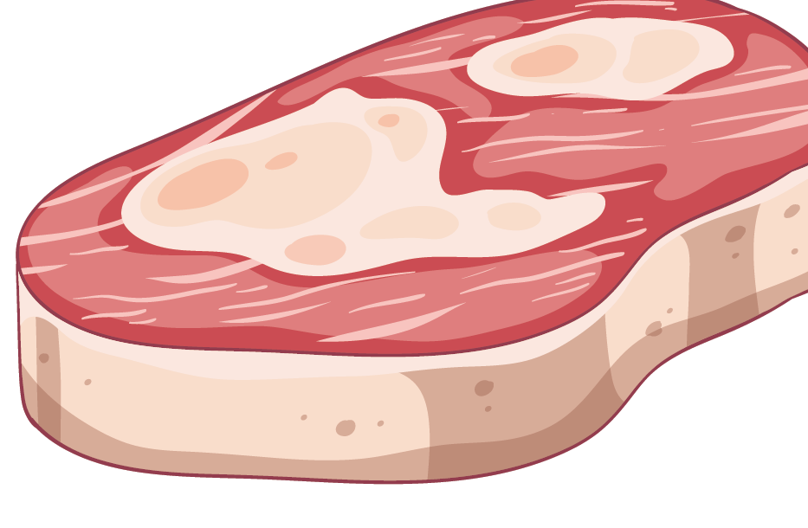
1. Rituel | 2. Vocabulaire | 3. Lecture | 4.Ecriture | 5.Pratique autonome | 6.Jeu
Aujourd’hui, nous allons apprendre de nouveaux mots en français.

Slide 19
1. Rituel | 2. Vocabulaire | 3. Lecture | 4.Ecriture | 5.Pratique autonome | 6.Jeu
C’est un chanteur. Comment vous dites « chanteur » dans votre langue?

Slide 20
1. Rituel | 2. Vocabulaire | 3. Lecture | 4.Ecriture | 5.Pratique autonome | 6.Jeu
Un chanteur, Le chanteur. Répétons ensemble: ” Un chanteur”.
Un chanteur

Slide 21
1. Rituel | 2. Vocabulaire | 3. Lecture | 4.Ecriture | 5.Pratique autonome | 6.Jeu
C’est une ambulance. L’ambulance. Comment on dit ambulance dans votre langue?

Slide 22
1. Rituel | 2. Vocabulaire | 3. Lecture | 4.Ecriture | 5.Pratique autonome | 6.Jeu
L’ambulance. Une ambulance. Répétons ensemble “une ambulance”
ambulance

Slide 23
1. Rituel | 2. Vocabulaire | 3. Lecture | 4.Ecriture | 5.Pratique autonome | 6.Jeu
C’est un boulanger. Le boulanger. Comment vous dites boulanger dans votre langue?

Slide 24
1. Rituel | 2. Vocabulaire | 3. Lecture | 4.Ecriture | 5.Pratique autonome | 6.Jeu
Un boulanger, le boulanger. Répétons ensemble “un boulanger”.
Un boulanger

Slide 25
1. Rituel | 2. Vocabulaire | 3. Lecture | 4.Ecriture | 5.Pratique autonome | 6.Jeu
Il tremble. Trembler. C’est quoi trembler dans votre langue?

Slide 26
1. Rituel | 2. Vocabulaire | 3. Lecture | 4.Ecriture | 5.Pratique autonome | 6.Jeu
trembler. Trembler. Répétons ensemble “trembler”
trembler

Slide 27
1. Rituel | 2. Vocabulaire | 3. Lecture | 4.Ecriture | 5.Pratique autonome | 6.Jeu
Qui veut dire les mots?
L’enseignant (e) désigne trois élèves. Il( elle) pointe les images en changeant l’ordre à chaque fois.

Slide 28
1. Rituel | 2. Vocabulaire | 3. Lecture | 4.Ecriture | 5.Pratique autonome | 6.Jeu
Il mange. Manger . C’est quoi manger dans votre langue?

Slide 29
1. Rituel | 2. Vocabulaire | 3. Lecture | 4.Ecriture | 5.Pratique autonome | 6.Jeu
Manger , manger. Répétons ensemble “manger”.
manger

Slide 30
1. Rituel | 2. Vocabulaire | 3. Lecture | 4.Ecriture | 5.Pratique autonome | 6.Jeu
C’est de la viande. La viande. Comment vous dites « viande » dans votre langue?

Slide 31
1. Rituel | 2. Vocabulaire | 3. Lecture | 4.Ecriture | 5.Pratique autonome | 6.Jeu
La viande. viande. Répétons ensemble “la viande”
La viande

Slide 32
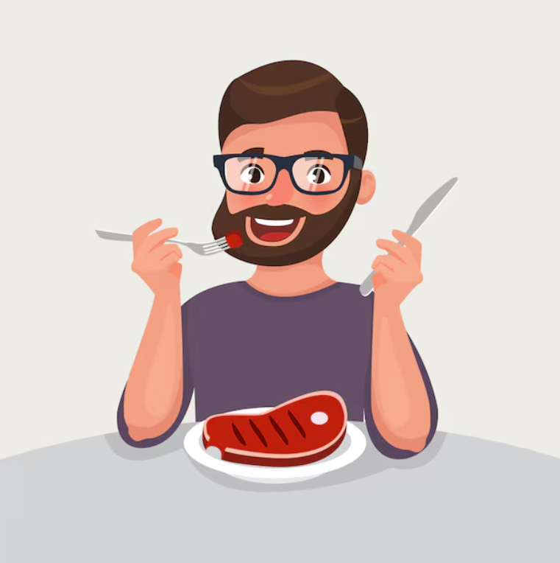
1. Rituel | 2. Vocabulaire | 3. Lecture | 4.Ecriture | 5.Pratique autonome | 6.Jeu
Il mange de la viande. Lisons ensemble.
Il mange de la viande.

Slide 33
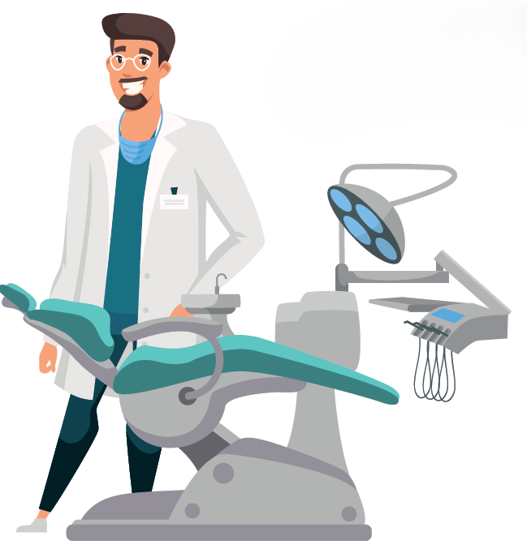
1. Rituel | 2. Vocabulaire | 3. Lecture | 4.Ecriture | 5.Pratique autonome | 6.Jeu
C’est un dentiste. Le dentiste. Comment vous dites « dentiste » dans votre langue?

Slide 34
1. Rituel | 2. Vocabulaire | 3. Lecture | 4.Ecriture | 5.Pratique autonome | 6.Jeu
Un dentiste. Le dentiste. Répétons ensemble “un dentiste”
Un dentiste

Slide 35
1. Rituel | 2. Vocabulaire | 3. Lecture | 4.Ecriture | 5.Pratique autonome | 6.Jeu
C’est un musicien . Comment vous dites “musicien” dans votre langue?

Slide 36
1. Rituel | 2. Vocabulaire | 3. Lecture | 4.Ecriture | 5.Pratique autonome | 6.Jeu
Un musicien. Le musicien. Répétons ensemble “Un musicien”.
Une musicien

Slide 37
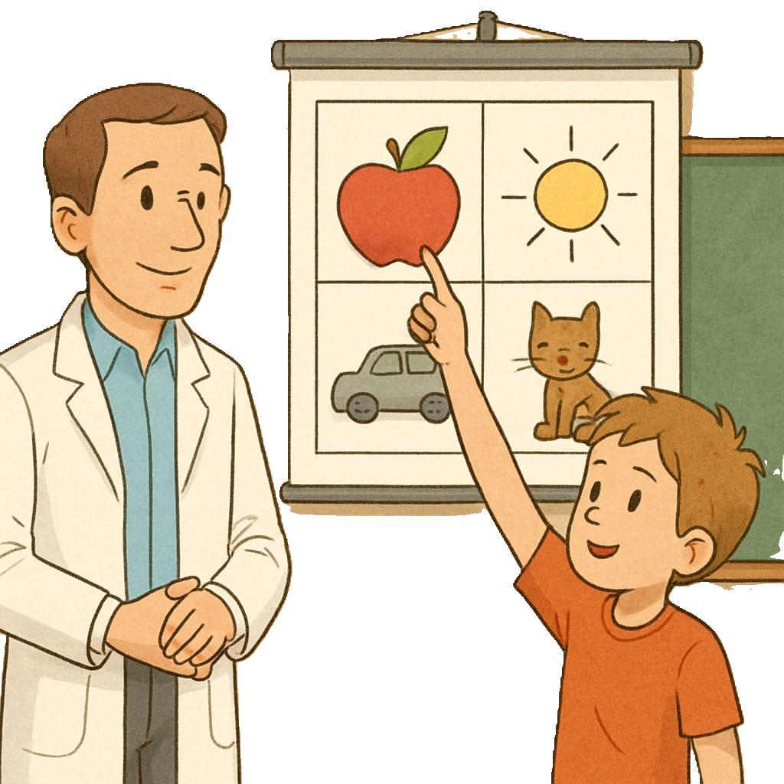
Rebrassage du vocabulaire (1)
Je dis, tu montres
Version provisoire pour la formation des enseignants

Slide 38
1. Rituel | 2. Vocabulaire | 3. Lecture | 4.Ecriture | 5.Pratique autonome | 6.Jeu
Prenez vos ardoises.

Slide 39



1. Rituel | 2. Vocabulaire | 3. Lecture | 4.Ecriture | 5.Pratique autonome | 6.Jeu
444444
Ecrivez sur vos ardoises le numéro du mot que je dis.
L’enseignant dit les mots un par un en changeant l’ordre
4

Slide 40
1. Rituel | 2. Vocabulaire | 3. Lecture | 4.Ecriture | 5.Pratique autonome | 6.Jeu
Ecrivez sur vos ardoises le numéro du mot que je dis.
L’enseignant (e) dit les mots un par un en changeant l’ordre.
4

Slide 41
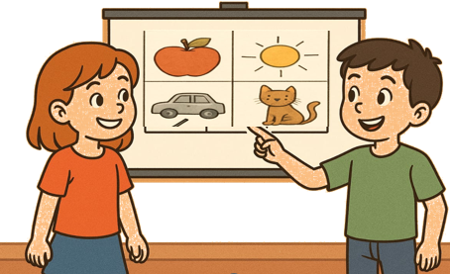
Rebrassage du vocabulaire (2)
Jeu du duel
Version provisoire pour la formation des enseignants

Slide 42

1. Rituel | 2. Vocabulaire | 3. Lecture | 4.Ecriture | 5.Pratique autonome | 6.Jeu
Vous allez passer au tableau pour jouer à deux.
Un élève montre trois images, une après l’autre, et l’autre dit les mots. Par la suite les rôles seront échangés.
Je montre 3 images au hasard
Je dis les mots

Slide 43
1. Rituel | 2. Vocabulaire | 3. Lecture | 4.Ecriture | 5.Pratique autonome | 6.Jeu
Maintenant, on va commencer le jeu. Qui veut passer au tableau?
Le gagnant sera celui qui aura plus réponses correctes.

Slide 44
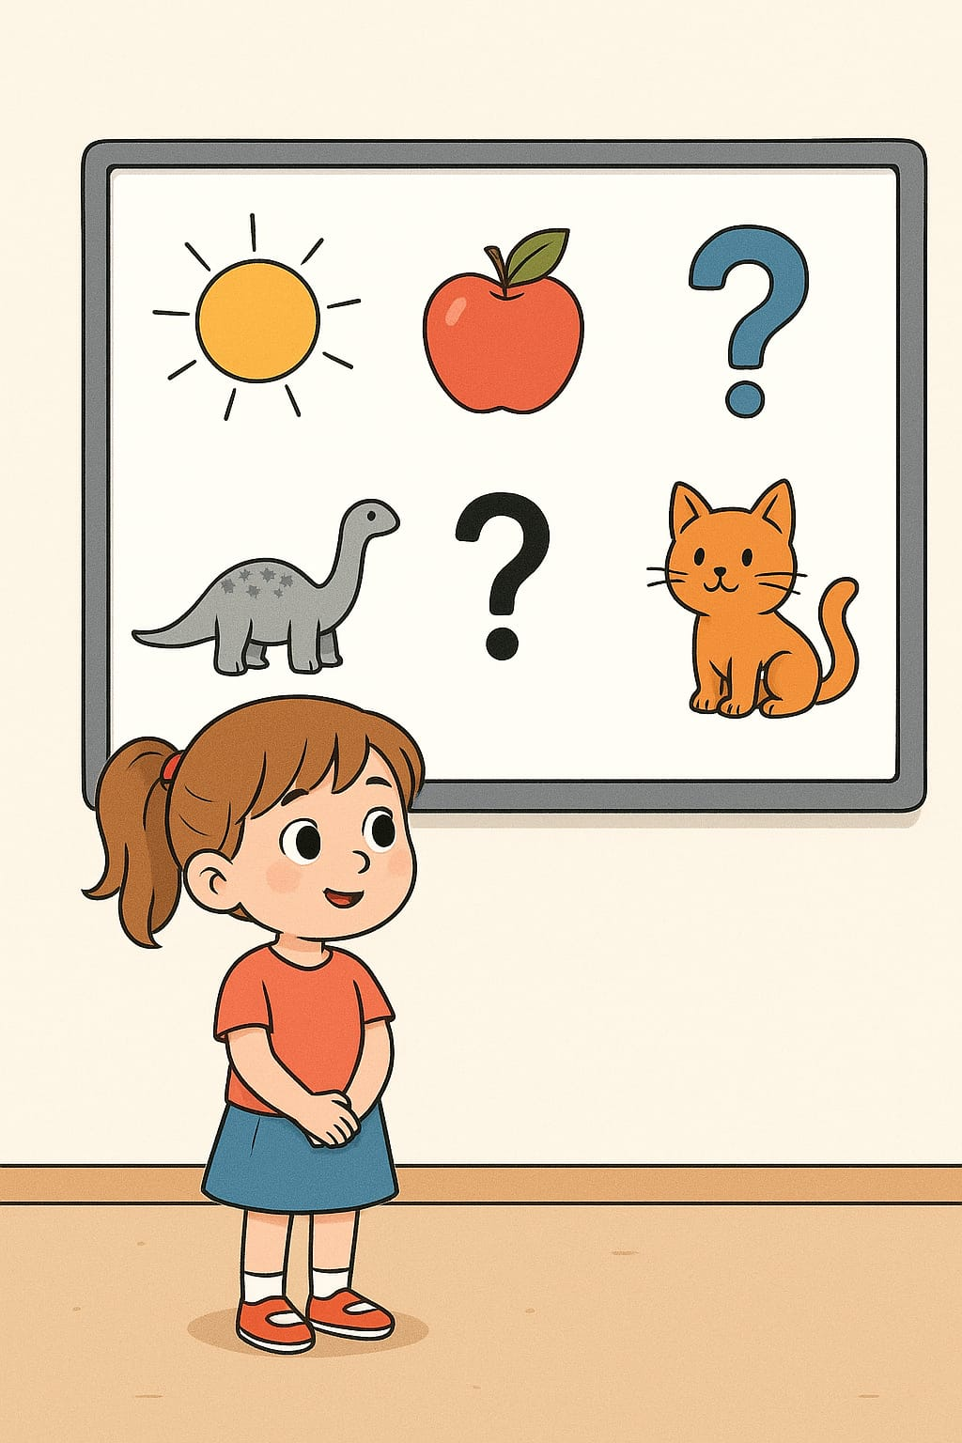
Rebrassage du vocabulaire (3)
Trouvez les mots qui manquent
Version provisoire pour la formation des enseignants

Slide 45
1. Rituel | 2. Vocabulaire | 3. Lecture | 4.Ecriture | 5.Pratique autonome | 6.Jeu
Observez bien les images. Je vais masquer 2 images.

Slide 46

1. Rituel | 2. Vocabulaire | 3. Lecture | 4.Ecriture | 5.Pratique autonome | 6.Jeu
.
Quels sont les 2 mots qui manquent ?

Slide 47

1. Rituel | 2. Vocabulaire | 3. Lecture | 4.Ecriture | 5.Pratique autonome | 6.Jeu
Les mots qui manquaient sont: un chanteur – un dentiste.

Slide 48
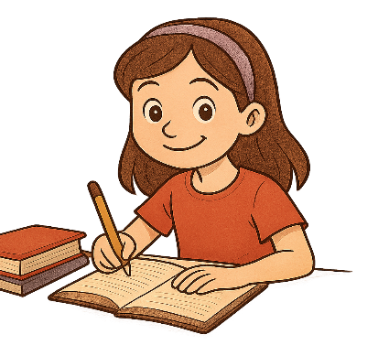
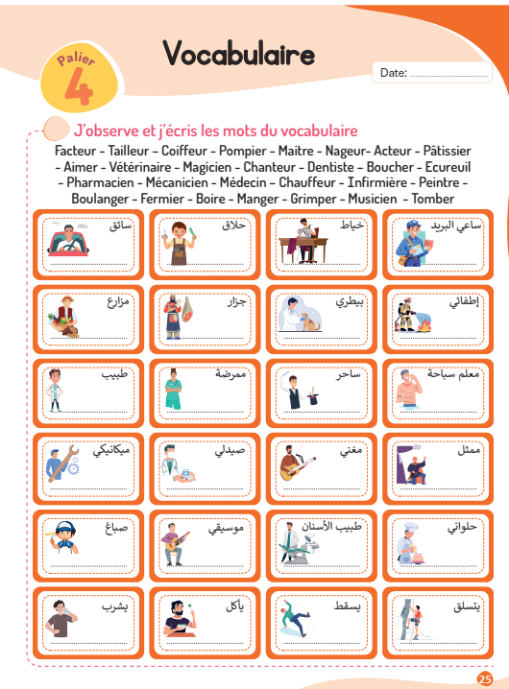
1. Rituel | 2. Vocabulaire | 3. Lecture | 4.Ecriture | 5.Pratique autonome | 6.Jeu
À la maison, écrivez, les mots du vocabulaire que nous avons vus aujourd’hui. La page 25.
Devoir à la maison
Dentiste

Slide 49
Lecture
Présentation des graphèmes complexes:
an – en – am – em - ian
Version provisoire pour la formation des enseignants

Slide 50
1. Rituel | 2. Vocabulaire | 3. Lecture | 4.Ecriture | 5.Pratique autonome | 6.Jeu
er – et – ette – er – è – ê - ei - ai
Aujourd’hui, nous allons voir les graphèmes :an – en – am – em - ian
L’enseignant (e) passe à l’écran suivant sans explications.
an – en – am em - ian

Slide 51
1. Rituel | 2. Vocabulaire | 3. Lecture | 4.Ecriture | 5.Pratique autonome | 6.Jeu
Quand il y a « a » suivi de « n » ensemble, elles font un seul son: « an »
Le son « an » s’écrit avec 2 lettres : a et n
.
an

Slide 52
1. Rituel | 2. Vocabulaire | 3. Lecture | 4.Ecriture | 5.Pratique autonome | 6.Jeu
e
« an » comme dans « chanteur ». Lisons ensemble: « an » « chanteur ».
Aujourd’hui, nous allons apprendre de nouveaux mots en français.
an
chanteur

Slide 53
1. Rituel | 2. Vocabulaire | 3. Lecture | 4.Ecriture | 5.Pratique autonome | 6.Jeu
Quand il y a « e » et « n » ensemble, elles font aussi le son: « an »
en

Slide 54
1. Rituel | 2. Vocabulaire | 3. Lecture | 4.Ecriture | 5.Pratique autonome | 6.Jeu
e
« en » comme dans « dentiste ». Lisons ensemble: « en » « dentiste ».
Aujourd’hui, nous allons apprendre de nouveaux mots en français.
en
dentiste

Slide 55
1. Rituel | 2. Vocabulaire | 3. Lecture | 4.Ecriture | 5.Pratique autonome | 6.Jeu
« a » et « m » ensemble font aussi le son: « an » .On écrit am lorsque le son est suivi de la lettre b ou p.
am

Slide 56
1. Rituel | 2. Vocabulaire | 3. Lecture | 4.Ecriture | 5.Pratique autonome | 6.Jeu
e
« am » comme dans « ambulance ». Lisons ensemble: « am » « ambulance ».
Aujourd’hui, nous allons apprendre de nouveaux mots en français.
am
ambulance

Slide 57
1. Rituel | 2. Vocabulaire | 3. Lecture | 4.Ecriture | 5.Pratique autonome | 6.Jeu
Quand e est devant m, on lit « an ». On écrit em lorsque le son est suivi de la lettre b ou p.
em

Slide 58
1. Rituel | 2. Vocabulaire | 3. Lecture | 4.Ecriture | 5.Pratique autonome | 6.Jeu
« em » comme dans trembler. Lisons ensemble: «em» «trembler ».
Aujourd’hui, nous allons apprendre de nouveaux mots en français.
em
trembler

Slide 59
1. Rituel | 2. Vocabulaire | 3. Lecture | 4.Ecriture | 5.Pratique autonome | 6.Jeu
Quand i est devant an, on lit « ian ».
ian

Slide 60
1. Rituel | 2. Vocabulaire | 3. Lecture | 4.Ecriture | 5.Pratique autonome | 6.Jeu
« ian » comme dans viande. Lisons ensemble: «ian» «viande ».
Aujourd’hui, nous allons apprendre de nouveaux mots en français.
ian
viande

Slide 61
1. Rituel | 2. Vocabulaire | 3. Lecture | 4.Ecriture | 5.Pratique autonome | 6.Jeu
Maintenant relisons ensemble.
Aujourd’hui, nous allons apprendre de nouveaux mots en français.
an chanteur
en dentiste
em trembler
am ambulance
ian viande

Slide 62
Lecture
Lecture de mots contenant les graphèmes complexes:
an – en – am – em - ian
Version provisoire pour la formation des enseignants

Slide 63
1. Rituel | 2. Vocabulaire | 3. Lecture | 4.Ecriture | 5.Pratique autonome | 6.Jeu
Je vais lire des mots. Écouter attentivement.
L’enseignant pointe les mots en les lisant.
Banque rendre ambulance temps ambiance triangle talent entendre ambre remplir janvier dentifrice
Pansement sentir bambou tremper

Slide 64
1. Rituel | 2. Vocabulaire | 3. Lecture | 4.Ecriture | 5.Pratique autonome | 6.Jeu
Qui veut passer au tableau pour lire?
L’enseignant désigne des élèves chacun lit une ligne
Banque rendre ambulance temps ambiance triangle talent entendre ambre remplir janvier dentifrice
pansement sentir bambou tremper

Slide 65
Mots-outils
Cet/cette – je – tu - lundi
Version provisoire pour la formation des enseignants

Slide 66
1. Rituel | 2. Vocabulaire | 3. Lecture | 4.Ecriture | 5.Pratique autonome | 6.Jeu
cet/cette – je – tu -lundi
Nous allons apprendre de nouveaux mots outils.

Slide 67
1. Rituel | 2. Vocabulaire | 3. Lecture | 4.Ecriture | 5.Pratique autonome | 6.Jeu
« cet» Lisons ensemble: « cet»
cet

Slide 68
1. Rituel | 2. Vocabulaire | 3. Lecture | 4.Ecriture | 5.Pratique autonome | 6.Jeu
« cette » Lisons ensemble: « cette»
cette

Slide 69
1. Rituel | 2. Vocabulaire | 3. Lecture- écriture | 4.Ecriture | 5.Pratique autonome6.Jeu
“je ”. Lisons ensemble: “je”.
je

Slide 70
1. Rituel | 2. Vocabulaire | 3. Lecture | 4.Ecriture | 5.Pratique autonome | 6.Jeu
tu
« tu» Lisons ensemble: «tu»

Slide 71
1. Rituel | 2. Vocabulaire | 3. Lecture | 4.Ecriture | 5.Pratique autonome | 6.Jeu
lundi
« lundi» Lisons ensemble: « lundi»

Slide 72
1. Rituel | 2. Vocabulaire | 3. Lecture | 4.Ecriture | 5.Pratique autonome | 6.Jeu
Cet/ cette je
Tu lundi
Je vais relire les mots. Écoutez attentivement.

Slide 73
1. Rituel | 2. Vocabulaire | 3. Lecture | 4.Ecriture | 5.Pratique autonome | 6.Jeu
Cet/ cette je
Tu lundi
Lisons ensemble.

Slide 74
Lecture
Lecture de phrases
Version provisoire pour la formation des enseignants

Slide 75
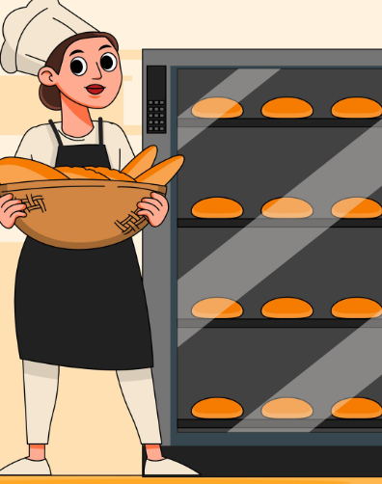
1. Rituel | 2. Vocabulaire | 3. Lecture | 4.Ecriture | 5.Pratique autonome | 6.Jeu
Je lis. Écoutez attentivement.
Relisons ensemble.
La boulangère prépare de
belles baguettes.

Slide 76
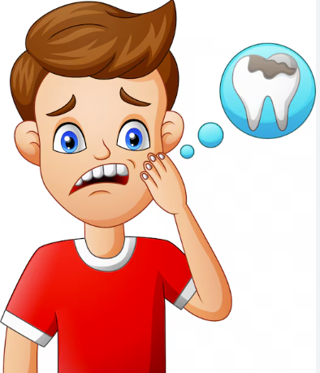
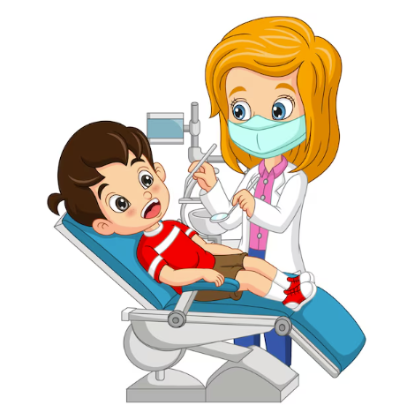
1. Rituel | 2. Vocabulaire | 3. Lecture | 4.Ecriture | 5.Pratique autonome | 6.Jeu
Le gâteau au citron est très bon.
Le garçon a mal aux dents. Il doit prendre un rendez-vous chez le dentiste.
Je vais lire les phrases. Écoutez attentivement.
Relisons ensemble.

Slide 77
1. Rituel | 2. Vocabulaire | 3. Lecture | 4.Ecriture | 5.Pratique autonome | 6.Jeu
Qui veut passer au tableau pour lire?
L’enseignant désigne des élèves chacun lit une phrase.
La boulangère prépare de belles baguettes.
Le garçon a mal aux dents. Il doit prendre un rendez-vous chez le dentiste.

Slide 78
Ecriture
Dictée de mots
Version provisoire pour la formation des enseignants

Slide 79
1. Rituel | 2. Vocabulaire | 3. Lecture | 4.Ecriture | 5.Pratique autonome | 6.Jeu
Le chanteur
Le chanteur. Lisons ensemble: le chanteur

Slide 80
1. Rituel | 2. Vocabulaire | 3. Lecture | 4.Ecriture | 5.Pratique autonome | 6.Jeu
Ecrivez sur vos ardoises.

Slide 81
1. Rituel | 2. Vocabulaire | 3. Lecture | 4.Ecriture | 5.Pratique autonome | 6.Jeu
Levez vos ardoises.
Fournir une rétroaction positive ou corrective.
Le chanteur

Slide 82
1. Rituel | 2. Vocabulaire | 3. Lecture | 4.Ecriture | 5.Pratique autonome | 6.Jeu
L’ambulance
L’ambulance. Lisons ensemble: l’ambulance

Slide 83
1. Rituel | 2. Vocabulaire | 3. Lecture | 4.Ecriture | 5.Pratique autonome | 6.Jeu
Ecrivez sur vos ardoises.

Slide 84
1. Rituel | 2. Vocabulaire | 3. Lecture | 4.Ecriture | 5.Pratique autonome | 6.Jeu
Levez vos ardoises.
Fournir une rétroaction positive ou corrective.
L’ambulance

Slide 85
1. Rituel | 2. Vocabulaire | 3. Lecture | 4.Ecriture | 5.Pratique autonome | 6.Jeu
Le dentiste
Le dentiste. Lisons ensemble: le dentiste

Slide 86
1. Rituel | 2. Vocabulaire | 3. Lecture | 4.Ecriture | 5.Pratique autonome | 6.Jeu
Ecrivez sur vos ardoises.

Slide 87
1. Rituel | 2. Vocabulaire | 3. Lecture | 4.Ecriture | 5.Pratique autonome | 6.Jeu
Levez vos ardoises.
Fournir une rétroaction positive ou corrective.
Le dentiste

Slide 88
1. Rituel | 2. Vocabulaire | 3. Lecture | 4.Ecriture | 5.Pratique autonome | 6.Jeu
Trembler
Trembler . Lisons ensemble: trembler

Slide 89
1. Rituel | 2. Vocabulaire | 3. Lecture | 4.Ecriture | 5.Pratique autonome | 6.Jeu
Ecrivez sur vos ardoises.

Slide 90
1. Rituel | 2. Vocabulaire | 3. Lecture | 4.Ecriture | 5.Pratique autonome | 6.Jeu
Levez vos ardoises.
Fournir une rétroaction positive ou corrective.
trembler

Slide 91
1. Rituel | 2. Vocabulaire | 3. Lecture | 4.Ecriture | 5.Pratique autonome | 6.Jeu
La viande
La viande. Lisons ensemble: la viande

Slide 92
1. Rituel | 2. Vocabulaire | 3. Lecture | 4.Ecriture | 5.Pratique autonome | 6.Jeu
Ecrivez sur vos ardoises.

Slide 93
1. Rituel | 2. Vocabulaire | 3. Lecture | 4.Ecriture | 5.Pratique autonome | 6.Jeu
Levez vos ardoises.
Fournir une rétroaction positive ou corrective.
La viande

Slide 94
Pratique autonome
Lecture à deux
Version provisoire pour la formation des enseignants

Slide 95
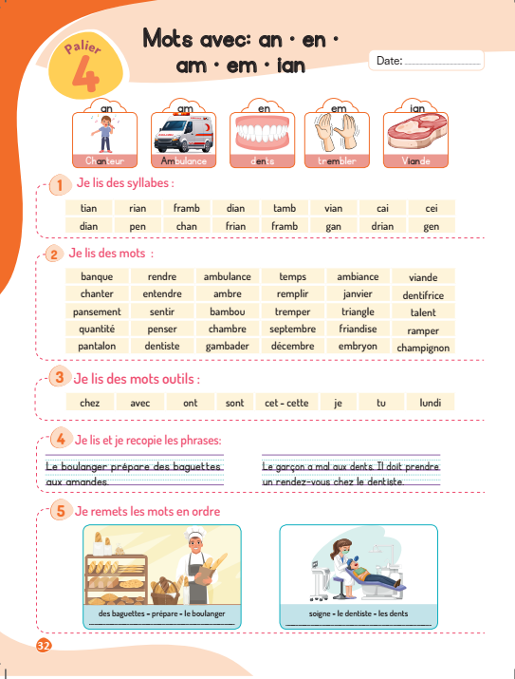
1. Rituel | 2. Vocabulaire | 3. Lecture | 4.Ecriture | 5.Pratique autonome | 6.Jeu
Activités 1et2 page 32. Lisez à votre voisin à voix basse . Ensuite, échangez les rôles.
L’enseignant (e ) circule entre les rangs et donne une rétroaction positive ou corrective.

Slide 96
1. Rituel | 2. Vocabulaire | 3. Lecture | 4.Ecriture | 5.Pratique autonome | 6.Jeu
Activités3 et 4 page 32 . Lisez à votre voisin à voix basse . Ensuite, échangez les rôles.
L’enseignant (e ) circule entre les rangs et donne une rétroaction positive ou corrective.

Slide 97
1. Rituel | 2. Vocabulaire | 3. Lecture | 4.Ecriture | 5.Pratique autonome | 6.Jeu
Activités5 page 32. je remets les mots en ordre pour trouver des phrases .

Slide 98
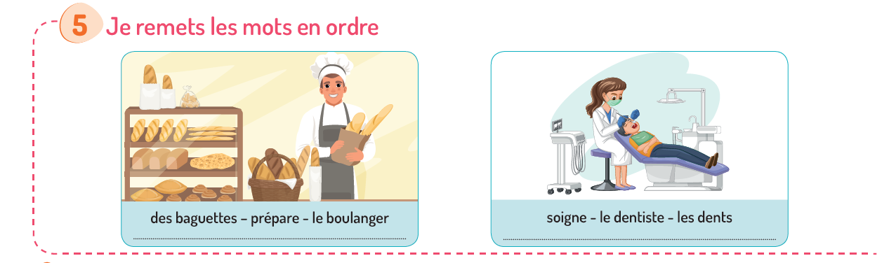
1. Rituel | 2. Vocabulaire | 3. Lecture | 4.Ecriture | 5.Pratique autonome | 6.Jeu
J’observe l’image.

Slide 99
1. Rituel | 2. Vocabulaire | 3. Lecture | 4.Ecriture | 5.Pratique autonome | 6.Jeu
Je lis les mots.

Slide 100
1. Rituel | 2. Vocabulaire | 3. Lecture | 4.Ecriture | 5.Pratique autonome | 6.Jeu
Ecrivez la bonne phrase.

Slide 101
1. Rituel | 2. Vocabulaire | 3. Lecture | 4.Ecriture | 5.Pratique autonome | 6.Jeu
Corrigez.
Le boulanger prépare des baguettes

Slide 102
1. Rituel | 2. Vocabulaire | 3. Lecture | 4.Ecriture | 5.Pratique autonome | 6.Jeu
Utiliser la même démarche pour former la deuxième phrase. N’oubliez pas la majuscule et le point.
Le boulanger prépare des baguettes

Slide 103
1. Rituel | 2. Vocabulaire | 3. Lecture | 4.Ecriture | 5.Pratique autonome | 6.Jeu
Corrigez.
Le boulanger prépare des baguettes.
Le dentiste soigne les dents.

Slide 104
1. Rituel | 2. Vocabulaire | 3. Lecture | 4.Ecriture | 5.Pratique autonome | 6.Jeu
Notez les devoirs
L’enseignant (e ) circule entre les rangs et donne une rétroaction positive ou corrective.
Je suis autonome:
J’écris les mots du vocabulaire, p25;
Je relis: 2- 3- 4 pages 32;
Je recopie: 4 p32.

Slide 105
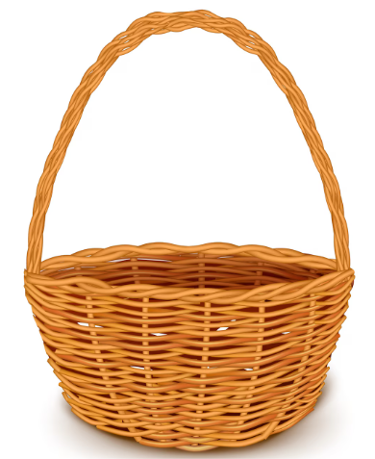
Jeux
Panier des mots avec graphèmes complexes
Version provisoire pour la formation des enseignants

Slide 106

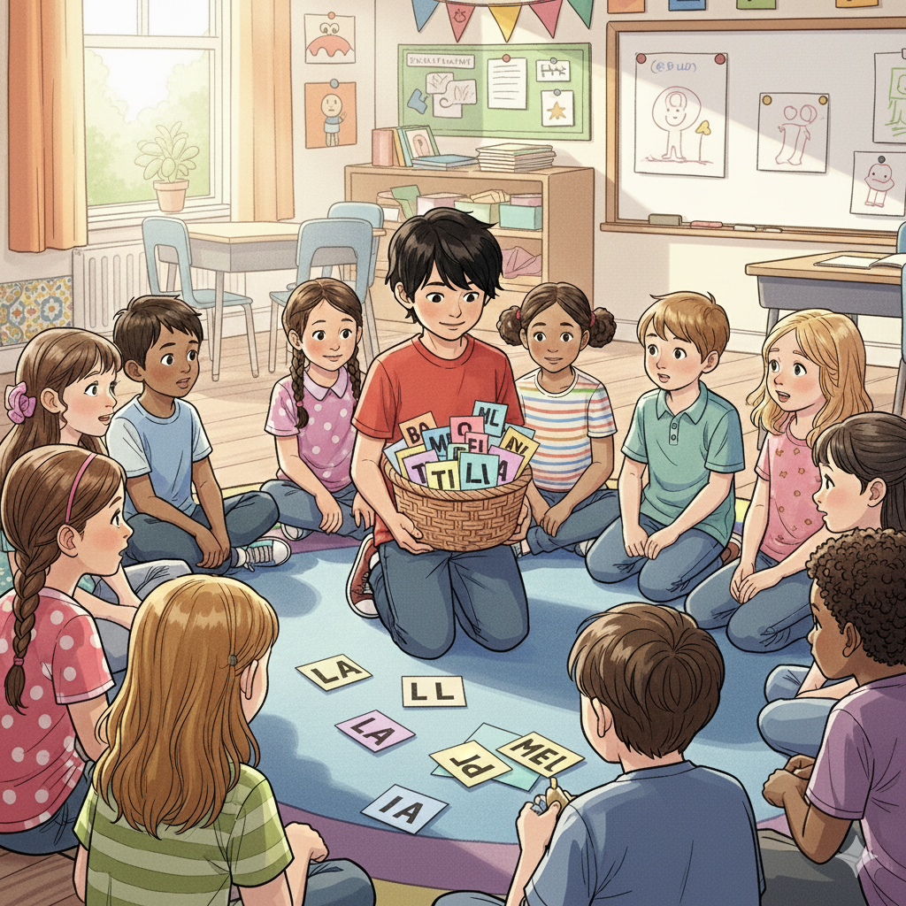
1. Rituel
2.Vocabulaire
3. Lecture
4.Ecriture
5.Pratique autonome
6.Jeu
Nous allons jouer au jeu du panier .
L’enseignant(e) explique les règles du jeu selon la fiche descriptive du jeu.

Slide 107
1. Rituel
2.Vocabulaire
3. Lecture
4.Ecriture
5.Pratique autonome
6.Jeu
Maintenant, on va commencer le jeu.
L’enseignant ( e ) annonce le début du jeu et au signal l’élève qui a le panier à la main prend une carte et la lit et la montre aux autres . Après validation de la lecture tout le monde lit en écho. Ensuite le signal est repris, le panier circule.

Slide 108
1. Rituel
2.Vocabulaire
3. Lecture
4.Ecriture
5.Pratique autonome
6.Jeu
La séance d’aujourd’hui est terminée
À demain !

Slide 109



A la fin de la séance d’aujourd’hui, au moins 80% des élèves devraient être capables de :
Comprendre et produire les mots du vocabulaire
Lire et écrire les graphèmes présentés.
Les objectifs de ma séance ont-ils été atteints ? Sinon, pourquoi ?
Que faudrait-il faire pour les prochaines séances ?

Slide 110
Jeu du panier
Objectifs de l’activité:
Lire des mots avec les graphèmes complexes présentés.
Les outils: un petit panier, cartes des graphèmes et des mots, objet pour faire le signal.
La durée: 10 min
Les étapes de l’activité:
Dans un petit panier, L’enseignant(e) met un ensemble de cartes contenant des mots avec les graphèmes présentés pendant la séance. Il les présente l’une après l’autre aux apprenants sans les lire;
Les apprenants s’assoient en cercle (ou restent à leur places) et au signal (musique ou applaudissement), ils font passer le panier;
Une fois le signal (musique ou applaudissement) s’arrête , l’apprenant qui a le panier pioche une seule carte sans regarder dans le panier, il lit et la montre aux autres. Après validation de sa lecture, les élèves répètent en écho. Ensuite le panier continue de circuler; le jeu continue jusqu’à la lecture de toutes les cartes du panier. Encourager tous les élèves pour leurs progrès.
Remarques:
Plus tard, on demande aux apprenants au fur et à mesure de produire un mot contenant un graphème pioché;
À la fin de chaque séance, le panier sera complété par les nouveaux graphèmes et mots appris, tandis que les cartes de graphèmes et de mots déjà maîtrisés et ne présentant plus de difficulté, seront retirées.

